Slide 1
Arhitecturi Paralele Abordarea algoritmilor în mod paralel
Dr. Ing. Cristian Chilipirea – cristian.chilipirea@gmail.com

Slide 3
Rank Sort
9
4
2
7
6
5
6
1
1
2
4
5
6
6
7
9

Slide 4
Rank Sort
9
4
2
7
3
5
6
1
Câte numere sunt mai mici decât mine?
Câte numere sunt mai mici decât mine?
Câte numere sunt mai mici decât mine?
Câte numere sunt mai mici decât mine?
Câte numere sunt mai mici decât mine?
Câte numere sunt mai mici decât mine?
Câte numere sunt mai mici decât mine?
Câte numere sunt mai mici decât mine?

Slide 5
Rank Sort
9
4
2
7
3
5
6
1
0
Câte numere sunt mai mici decât mine?
Câte numere sunt mai mici decât mine?
Câte numere sunt mai mici decât mine?
Câte numere sunt mai mici decât mine?
Câte numere sunt mai mici decât mine?
Câte numere sunt mai mici decât mine?
Câte numere sunt mai mici decât mine?

Slide 6
Rank Sort
9
4
2
7
3
5
6
1
0
5
Câte numere sunt mai mici decât mine?
Câte numere sunt mai mici decât mine?
Câte numere sunt mai mici decât mine?
Câte numere sunt mai mici decât mine?
Câte numere sunt mai mici decât mine?
Câte numere sunt mai mici decât mine?

Slide 7
Rank Sort
9
4
2
7
3
5
6
1
0
5
4
Câte numere sunt mai mici decât mine?
Câte numere sunt mai mici decât mine?
Câte numere sunt mai mici decât mine?
Câte numere sunt mai mici decât mine?
Câte numere sunt mai mici decât mine?

Slide 8
Rank Sort
9
4
2
7
3
5
6
1
0
5
4
2
Câte numere sunt mai mici decât mine?
Câte numere sunt mai mici decât mine?
Câte numere sunt mai mici decât mine?
Câte numere sunt mai mici decât mine?

Slide 9
Rank Sort
9
4
2
7
3
5
6
1
0
5
4
2
6
Câte numere sunt mai mici decât mine?
Câte numere sunt mai mici decât mine?
Câte numere sunt mai mici decât mine?

Slide 10
Rank Sort
9
4
2
7
3
5
6
1
0
5
4
2
6
1
Câte numere sunt mai mici decât mine?
Câte numere sunt mai mici decât mine?

Slide 11
Rank Sort
9
4
2
7
3
5
6
1
0
5
4
2
6
1
3
Câte numere sunt mai mici decât mine?

Slide 12
Rank Sort
9
4
2
7
3
5
6
1
0
5
4
2
6
1
3
7

Slide 13
Rank Sort
7
3
1
6
2
4
5
0
Acestea sunt pozițiile în vectorul final
9
4
2
7
3
5
6
1

Slide 14
Rank Sort
7
3
1
6
2
4
5
0
Acestea sunt pozițiile în vectorul final
9
4
2
7
3
5
6
1
1
0
1
2
3
4
5
6
7

Slide 15
Rank Sort
7
3
1
6
2
4
5
0
Acestea sunt pozițiile în vectorul final
9
4
2
7
3
5
6
1
1
2
0
1
2
3
4
5
6
7

Slide 16
Rank Sort
7
3
1
6
2
4
5
0
Acestea sunt pozițiile în vectorul final
9
4
2
7
3
5
6
1
1
2
3
0
1
2
3
4
5
6
7

Slide 17
Rank Sort
7
3
1
6
2
4
5
0
Acestea sunt pozițiile în vectorul final
9
4
2
7
3
5
6
1
1
2
3
4
0
1
2
3
4
5
6
7

Slide 18
Rank Sort
7
3
1
6
2
4
5
0
Acestea sunt pozițiile în vectorul final
9
4
2
7
3
5
6
1
1
2
3
4
5
0
1
2
3
4
5
6
7

Slide 19
Rank Sort
7
3
1
6
2
4
5
0
Acestea sunt pozițiile în vectorul final
9
4
2
7
3
5
6
1
1
2
3
4
5
6
0
1
2
3
4
5
6
7

Slide 20
Rank Sort
7
3
1
6
2
4
5
0
Acestea sunt pozițiile în vectorul final
9
4
2
7
3
5
6
1
1
2
3
4
5
6
7
0
1
2
3
4
5
6
7

Slide 21
Rank Sort
7
3
1
6
2
4
5
0
Acestea sunt pozițiile în vectorul final
9
4
2
7
3
5
6
1
1
2
3
4
5
6
7
9
0
1
2
3
4
5
6
7

Slide 22
Rank Sort Paralel
9
4
2
7
6
5
6
1
1
2
4
5
6
6
7
9

Slide 23
Rank Sort Paralel
9
4
2
7
3
5
6
1
Răspunsul la toate întrebările poate fi determinat în paralel
Câte numere sunt mai mici decât mine?
Câte numere sunt mai mici decât mine?
Câte numere sunt mai mici decât mine?
Câte numere sunt mai mici decât mine?
Câte numere sunt mai mici decât mine?
Câte numere sunt mai mici decât mine?
Câte numere sunt mai mici decât mine?
Câte numere sunt mai mici decât mine?

Slide 24
Rank Sort Paralel
9
4
2
7
3
5
6
1
Răspunsul la toate întrebările poate fi determinat în paralel
0
5
4
2
6
1
3
7

Slide 25
Rank Sort Paralel

Slide 26
Rank Sort Paralel
7
3
1
6
2
4
5
0
Poziții
9
4
2
7
3
5
6
1
Toate valorile pot fi mutate în paralel în noul vector
1
2
3
4
5
6
7
9
0
1
2
3
4
5
6
7

Slide 28
Algoritm merge
2
3
4
5
7
1
2
4
4
6
Avem ca intrare două liste sortate dorim să le unim într-o listă sortată
1
2
2
3
4
4
4
5
6
7

Slide 29
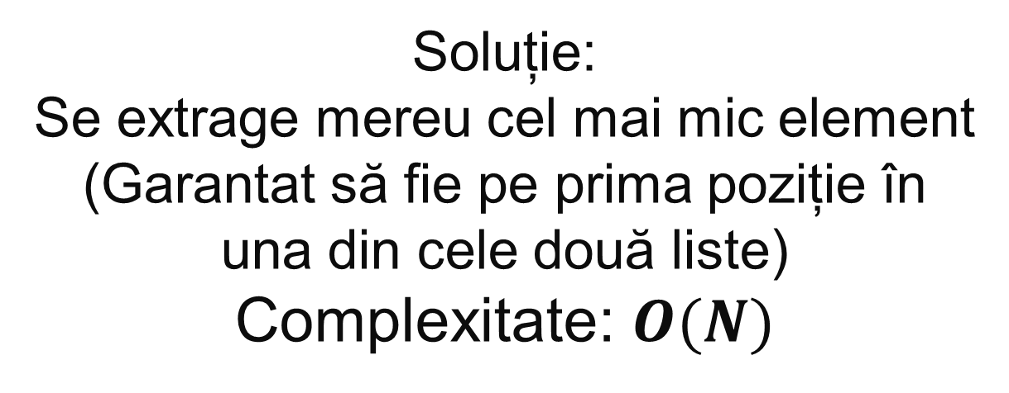
Algoritm merge
2
3
4
5
7
1
2
4
4
6
Soluție:
Se extrage mereu cel mai mic element
(Garantat să fie pe prima poziție în una din cele două liste)
Complexitate: $O(N)$
1
2
2
3
4
4
4
5
6
7

Slide 30
Algoritm merge
2
3
4
5
7
1
2
4
4
6

Slide 31
Algoritm merge
2
3
4
5
7
2
4
4
6
1

Slide 32
Algoritm merge
3
4
5
7
2
4
4
6
1
2

Slide 33
Algoritm merge
3
4
5
7
4
4
6
1
2
2

Slide 34
Algoritm merge
4
5
7
4
4
6
1
2
2
3

Slide 35
Algoritm merge
5
7
4
4
6
1
2
2
3
4

Slide 36
Algoritm merge
5
7
4
6
1
2
2
3
4
4

Slide 37
Algoritm merge
5
7
6
1
2
2
3
4
4
4

Slide 38
Algoritm merge
7
6
1
2
2
3
4
4
4
5

Slide 39
Algoritm merge
7
1
2
2
3
4
4
4
5
6

Slide 40
Algoritm merge
1
2
2
3
4
4
4
5
6
7

Slide 42
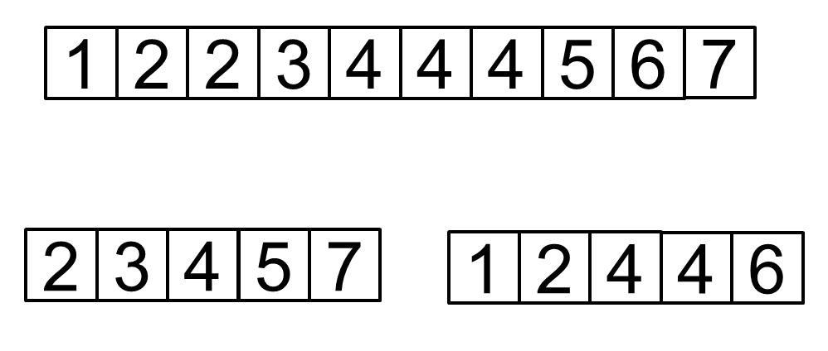
Algoritm merge
Folosim acest semn pentru a reprezenta operația MERGE

Slide 43
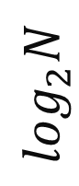
Merge sort
1
2
2
3
4
4
5
7
Se rupe lista în două în mod repetat până rămânem cu liste de un element
Listele de un element sunt sortate
Facem merge listelor două câte două
$$\log_{2}N$$
2
3
4
5
7
1
2
4

Slide 44
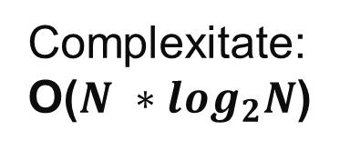
Merge sort
1
2
2
3
4
4
5
7
Complexitate:
O(${N ∗log}_{2}N$)
………………………….
…..
…..
…..
2
3
4
5
7
1
2
4

Slide 45
Merge sort
2
3
4
5
7
1
2
4

Slide 46
Merge sort
2
3
4
5
7
1
2
4

Slide 47
Merge sort
2
3
4
5
7
1
2
4

Slide 48
Merge sort
2
3
4
5
1
7
2
4

Slide 49
Merge sort
2
3
4
5
1
7
2
4

Slide 50
Merge sort
2
3
4
5
1
7
2
4

Slide 51
Merge sort
2
3
4
5
1
2
4
7

Slide 52
Merge sort
1
2
2
3
4
4
5
7

Slide 54
Merge sort paralel
1
2
2
3
4
4
5
7
Operațiile albastre pot fi executate în paralel
Operațiile verzi pot fi executate în paralel
2
3
4
5
7
1
2
4

Slide 55
Merge sort paralel
Operația
depinde de rezultatul operațiilor
1
2
2
3
4
4
5
7
O operație verde cu una albastră nu poate fi executată în paralel
2
3
4
5
7
1
2
4

Slide 56
Merge sort paralel
Operațiile după un nivel al arborelui pot porni doar după ce au fost terminate toate operațiile de pe nivelul precedent.
1
2
2
3
4
4
5
7
Soluție:
Barrier Între nivelele arborelui
2
3
4
5
7
1
2
4

Slide 57
Merge sort paralel
2
3
4
5
7
1
2
4

Slide 58
Merge sort paralel
2
3
4
5
1
7
2
4

Slide 59
Merge sort paralel
2
3
4
5
1
2
4
7

Slide 60
Merge sort paralel
1
2
2
3
4
4
5
7

Slide 61
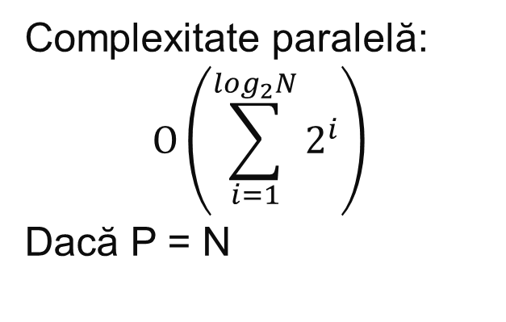
Merge sort paralel - complexitate
Complexitate paralelă:
$$O\left(\sum_{i=1}^{\log_{2}N}{2^{i}}\right)$$
Dacă P = N
2
3
4
5
7
1
2
4

Slide 62
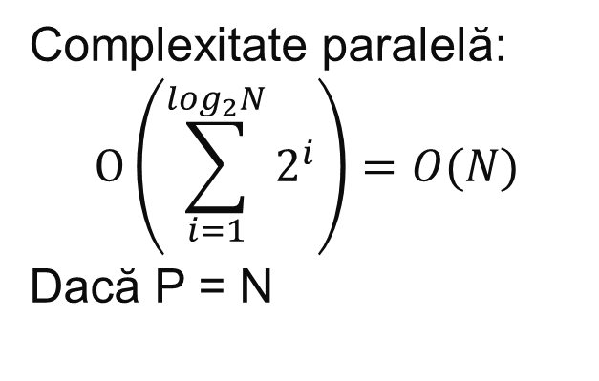
Merge sort paralel - complexitate
Complexitate paralelă:
$$O\left(\sum_{i=1}^{\log_{2}N}{2^{i}}\right)=O(N)$$
Dacă P = N
Atenție: mai rapid decât cea mai bună implementare secvențială
2
3
4
5
7
1
2
4

Slide 63


Merge sort paralel - complexitate
Cea mai bună soluție paralelă: paralelizează și operația merge
Articol
Parallel Merge Sort – Richard Cole

Slide 65
Căutare binară
Căutăm
3
0
1
2
3
4
5
6
7
8
9
10
11
12
13
14
15
1
1
2
3
5
5
6
6
7
7
7
8
8
9
9
9

Slide 66
Căutare binară
Căutăm
3
Între pozițiile
0
15
0
1
2
3
4
5
6
7
8
9
10
11
12
13
14
15
1
1
2
3
5
5
6
6
7
7
7
8
8
9
9
9
3 < 7

Slide 67
Căutare binară
Căutăm
3
Între pozițiile
0
7
0
1
2
3
4
5
6
7
8
9
10
11
12
13
14
15
1
1
2
3
5
5
6
6
7
7
7
8
8
9
9
9
3 < 5

Slide 68
Căutare binară
Căutăm
3
Între pozițiile
0
3
0
1
2
3
4
5
6
7
8
9
10
11
12
13
14
15
1
1
2
3
5
5
6
6
7
7
7
8
8
9
9
9
3 > 2

Slide 69
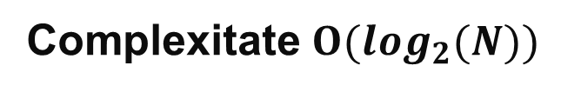
Căutare binară
Căutăm
3
Între pozițiile
3
3
0
1
2
3
4
5
6
7
8
9
10
11
12
13
14
15
1
1
2
3
5
5
6
6
7
7
7
8
8
9
9
9
3 = 3
end
Complexitate $O(\log_{2}(N))$

Slide 70
Căutare binară
Căutăm
3
0
1
2
3
4
5
6
7
8
9
10
11
12
13
14
15
1
1
2
3
5
5
6
6
7
7
7
8
8
9
9
9

Slide 72
Căutare paralelă – implementare naivă
Căutăm
3
Între pozițiile
0
15
0
1
2
3
4
5
6
7
8
9
10
11
12
13
14
15
1
1
2
3
5
5
6
6
7
7
7
8
8
9
9
9
Fiecare thread este responsabil de o zonă

Slide 73
Căutare paralelă – implementare naivă
Căutăm
3
Între pozițiile
0
15
0
1
2
3
4
5
6
7
8
9
10
11
12
13
14
15
1
1
2
3
5
5
6
6
7
7
7
8
8
9
9
9
Elementul căutat este în bucata mea

Slide 74
Căutare paralelă – implementare naivă
Căutăm
3
Între pozițiile
0
15
0
1
2
3
4
5
6
7
8
9
10
11
12
13
14
15
1
1
2
3
5
5
6
6
7
7
7
8
8
9
9
9
Elementul nu este la mine, mă opresc

Slide 75
Căutare paralelă – implementare naivă
Căutăm
3
Între pozițiile
0
15
0
1
2
3
4
5
6
7
8
9
10
11
12
13
14
15
1
1
2
3
5
5
6
6
7
7
7
8
8
9
9
9
Elementul nu este la mine, mă opresc

Slide 76
Căutare paralelă – implementare naivă
Căutăm
3
Între pozițiile
1
4
0
1
2
3
4
5
6
7
8
9
10
11
12
13
14
15
1
1
2
3
5
5
6
6
7
7
7
8
8
9
9
9
Caut binar

Slide 77

Căutare paralelă – implementare naivă
Căutăm
3
Între pozițiile
1
4
0
1
2
3
4
5
6
7
8
9
10
11
12
13
14
15
1
1
2
3
5
5
6
6
7
7
7
8
8
9
9
9
Doar un singur pas s-a executat în paralel. Am pornit thread-uri degeaba.
Caut binar
Complexitate: $O(\log_{2}(N))$ la fel ca secvențial

Slide 79
Căutare paralelă
Căutăm
3
Între pozițiile
0
15
0
1
2
3
4
5
6
7
8
9
10
11
12
13
14
15
1
1
2
3
5
5
6
6
7
7
7
8
8
9
9
9
Fiecare thread este responsabil de o zonă.
Când trecem la pasul următor toate thread-urile se mută în noua zonă

Slide 80
Căutare paralelă
Căutăm
3
Între pozițiile
0
15
0
1
2
3
4
5
6
7
8
9
10
11
12
13
14
15
1
1
2
3
5
5
6
6
7
7
7
8
8
9
9
9
Elementul căutat este în bucata mea

Slide 81
Căutare paralelă
Căutăm
3
Între pozițiile
1
4
0
1
2
3
4
5
6
7
8
9
10
11
12
13
14
15
1
1
2
3
5
5
6
6
7
7
7
8
8
9
9
9
Am găsit elementul
Am găsit elementul
Toate thread-urile caută în noua zonă

Slide 82
Căutare paralelă
0
1
2
3
4
5
6
7
8
9
10
11
12
13
14
15
1
1
2
3
5
5
6
6
7
7
7
8
8
9
9
9
Operațiile aceste NU pot executa paralel
0
1
2
3
4
5
6
7
8
9
10
11
12
13
14
15
1
1
2
3
5
5
6
6
7
7
7
8
8
9
9
9

Slide 83
Căutare paralelă
0
1
2
3
4
5
6
7
8
9
10
11
12
13
14
15
1
1
2
3
5
5
6
6
7
7
7
8
8
9
9
9
0
1
2
3
4
5
6
7
8
9
10
11
12
13
14
15
1
1
2
3
5
5
6
6
7
7
7
8
8
9
9
9

Slide 84
Căutare paralelă – soluția 2
Mai greu de implementat
Mai puține thread-uri

Slide 85
Căutare paralelă – soluția 2
Căutăm
3
Între pozițiile
0
15
0
1
2
3
4
5
6
7
8
9
10
11
12
13
14
15
1
1
2
3
5
5
6
6
7
7
7
8
8
9
9
9
3 < 5
3 < 7
3 < 8

Slide 86
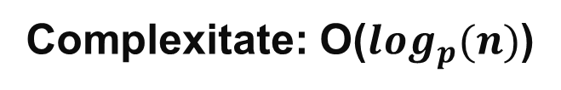
Căutare paralelă – soluția 2
Căutăm
3
Între pozițiile
0
3
0
1
2
3
4
5
6
7
8
9
10
11
12
13
14
15
1
1
2
3
5
5
6
6
7
7
7
8
8
9
9
9
3 > 1
3 = 3
end
3 > 2
Complexitate: O($\log_{p}(n)$)

Slide 87
Căutare paralelă – soluția 2
0
1
2
3
4
5
6
7
8
9
10
11
12
13
14
15
1
1
2
3
5
5
6
6
7
7
7
8
8
9
9
9
3 < 5
3 < 7
3 < 8
Operațiile aceste NU pot executa paralel
0
1
2
3
4
5
6
7
8
9
10
11
12
13
14
15
1
1
2
3
5
5
6
6
7
7
7
8
8
9
9
9
3 > 1
3 = 3
end
3 > 2

Slide 88
Căutare paralelă – soluția 2
0
1
2
3
4
5
6
7
8
9
10
11
12
13
14
15
1
1
2
3
5
5
6
6
7
7
7
8
8
9
9
9
3 < 5
3 < 7
3 < 8
0
1
2
3
4
5
6
7
8
9
10
11
12
13
14
15
1
1
2
3
5
5
6
6
7
7
7
8
8
9
9
9
3 > 1
3 = 3
3 > 2

Slide 89
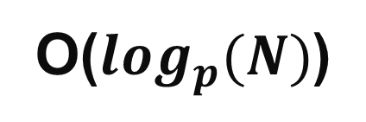
Căutare paralelă - Complexitate
O($\log_{p}(N)$)
Speedup?

Slide 90
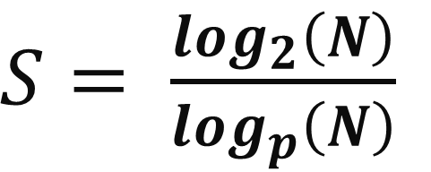
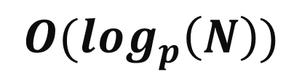
Căutare paralelă - Complexitate
$$O(\log_{p}\left(N\right))$$
Speedup?
$S= \frac{\log_{2}\left(N\right)}{\log_{p}\left(N\right)}$

Slide 91
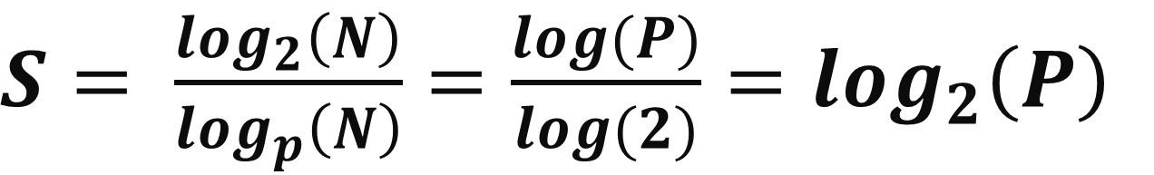
Căutare paralelă - Complexitate
$$O(\log_{p}\left(N\right))$$
Speedup?
$S= \frac{\log_{2}\left(N\right)}{\log_{p}\left(N\right)}=\frac{log⁡(P)}{log⁡(2)}=\log_{2}\left(P\right)$

Slide 93
Merge sort paralel - idee
Operația de merge poate și ea fi paralelizată.
Pentru a o paraleliza ne bazăm pe cătare binară (sau chiar paralelă) și pe rank sort.

Slide 95
Executor Service sau Replicated Workers sau Thread Pool Abordare de probleme recursive în paralel

Slide 96
Replicated Workers
startWorkers();
Main thread

Slide 97
Replicated Workers
Task makeTask(int i)
{
Task task;
int * newData = (int*)malloc(sizeof(int));
newData[0]=i;
task.data=newData;
task.runTask = printSomething;
return task;
}
void printSomething (void * data, int thread_id)
{
int task_id = *(int*)data;
if(task_id>N) {
forceShutDownWorkers();
return;
}
printf("Something %i from thread %i\n", task_id, thread_id);
putTask(makeTask(task_id+1));
}

Slide 98
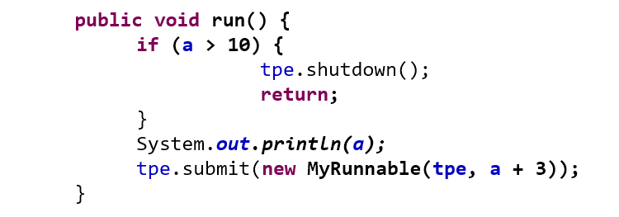
Replicated Workers
putTask(Task1);
putTask(Task2);
putTask(Task3);
……

Slide 99
Replicated Workers

Slide 100
Replicated Workers
Task-urile pot crea mai multe task-uri
putTask(newTask3);

Slide 101
Replicated Workers

Slide 102
Replicated Workers

Slide 103
Replicated Workers

Slide 104
Replicated Workers

Slide 105
Replicated Workers
Când oprim thread-urile?
Depinde de problemă.
Dacă e suficient putem să oprim imediat după găsirea unei soluții.
Trebuie ținut cont că unele probleme nu au soluție.
joinWorkerThreads();

Slide 107
N Queens Problem
Q
Q
Q
Q
Se cere aranjare a N regine pe o tablă NxN în așa fel încât să nu se atace

Slide 108
N Queens Problem
Nu avem voie mai mult de o regină pe linie
Q
Q
Q
Q

Slide 109
N Queens Problem
Nu avem voie mai mult de o regină pe coloană
Q
Q
Q
Q

Slide 110
N Queens Problem
Nu avem voie mai mult de o regină pe diagonală
Q
Q
Q
Q

Slide 111
N Queens Problem
0
1
2
3
0
1
2
3
0
Q
1
3
0
2
1
Q
2
Q
Două metode de a nota o soluție.
3
Q
Poziția din vector reprezintă coloana pe care este așezată regina.
Valoarea din vector reprezintă linia pe care este așezată regina.

Slide 112
N Queens Problem – Soluție
0
1
2
3
0
1
2
3
0
Q
0
1
2
3

Slide 113
N Queens Problem – Soluție
0
1
2
3
0
1
2
3
0
Q
Q
0
0
1
2
Conflict linie
3

Slide 114
N Queens Problem – Soluție
0
1
2
3
0
1
2
3
0
Q
0
1
1
Q
2
Conflict diagonală
3

Slide 115
N Queens Problem – Soluție
0
1
2
3
0
1
2
3
0
Q
0
2
1
2
Q
OK.
Și tot așa până punem toate reginele
3

Slide 116
N Queens Problem – Soluție paralelă
0
1
2
3
0
1
2
3

Slide 117
N Queens Problem – Soluție paralelă
0
1
2
3
0
1
2
3
0
0
X
1
0
X
0
1
X
1
1
X
0
2
1
2
X
0
3
1
3
0
1
2
3
Și tot așa…
0
1
2
3
2
0
3
0
2
1
X
3
1
2
2
X
3
2
X
2
3
X
3
3
X

